Slide 1

Día de campo
“Optimizando un ciclo completo en campo natural:
-Acelerando la recría de machos para disminuir la edad de faena”
Predio foco: “Cerro Alegre”
Productor: Estela Mendina e hijos
Cuaro Chico. Artigas 5 de Diciembre de 2015

Slide 2
Contenidos:
Objetivos del día de campo.
Orden del día.
Predios Foco en el País.
Productor y Grupo Colonia Artigas.
Croquis del predio “Cerro Alegre”, producción de pasto, áreas y existencias.
Predio y sistema de producción.
Metas de la empresa familiar.
Plan de acción.
Datos obtenidos con la ejecución del plan de acción hasta la fecha.

Slide 3
OBJETIVOS del DÍA DE CAMPO:
Presentar el proyecto “Mejora en la sostenibilidad de la ganadería familiar de Uruguay”.
Presentar al productor, su familia y el grupo de apoyo.
Presentar el plan predial del predio foco “Cerro Alegre” y algunos resultados.
Intercambio de ideas, experiencias y conocimientos entre productores .

Slide 4
Hora: | ORDEN del DÍA Facilitador: | Presentan:
9:00 | Registro y bienvenida.
9:15 | Introducciones y presentación del proyecto. | Gonzalo Becoña
9:30 | Presentación del Predio Foco y del grupo. Plan predial. | Cesar e integrantes del grupo Javier
10:30 | Parada 1: Potrero “La Cárcel” para ver terneros 1 año que fueron suplementados
 | Parada 2: Potrero “Molino” Para ver novillos de 2 años
 | Parada 3: Potrero “Yirico” para ver novillos en terminación
11:30 | Evaluación del Día de campo y cierre

Slide 5

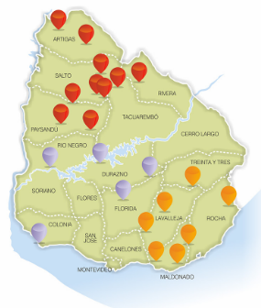
23 Predios Foco
Basalto: 11 - Sierras del Este: 7 - Resto país: 5

Slide 6
Productor y grupo acompañante
Productor del predio foco:
  Cesar Iriarte
Grupo Colonia Artigas:
  Miguel Bizera
  Angélica Bianchi
  Pía Ipar
  Silvia Cámara
  Dr. Juan José Senatore
  Ing. Agr. Artigas Xavier
  Dr. Ney Marin

Slide 7
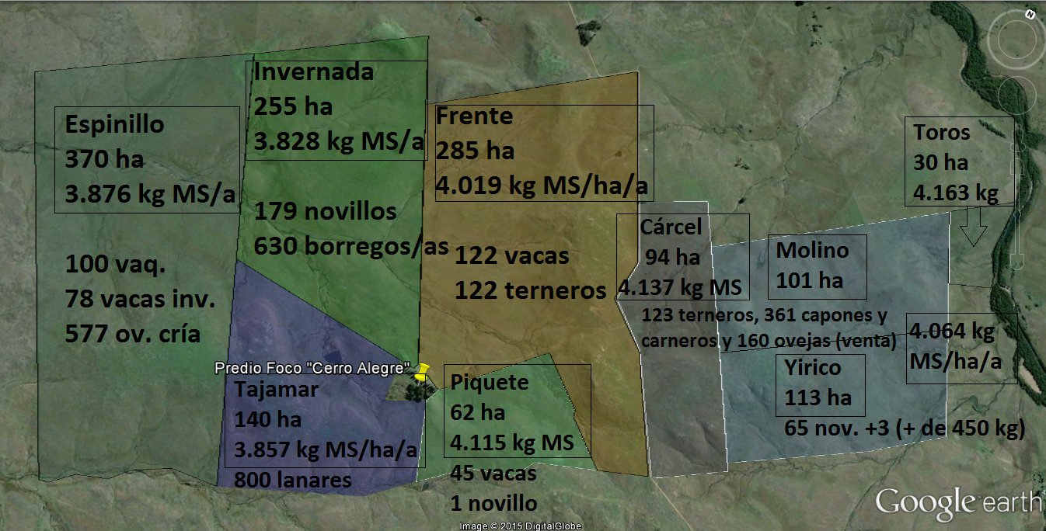
Croquis “Cerro Alegre”, producción de pasto/potrero/año (serie de 14 años) + existencias.

Slide 8
Predio y sistema de producción.
Superficie: 1456 ha (161 ha se arriendan), 100% campo natural. I.C. 46.
Se realiza ciclo completo en vacunos con venta de novillos y vacas gordas.
Ciclo completo en lanares de raza Merino con venta de capones, ovejas, carneros y lana (17,1 micras con 78% de rendimiento al lavado).
Dotación: 0,76 UG/ha
Rel. Lan/Vac: 3,83 (mixto)
Prod. Carne eq.: 75,1 kg/ha
Ingreso Neto: U$S 95 /ha
Costos de producción: U$S 47/ha
Rel i/p: 0,32

Slide 9
Metas de la empresa familiar
Reducir la edad de faena de los novillos
Metas de corto plazo:
    Lograr ganancias de peso en el primer invierno de por lo menos 150 g por día por el efecto de la suplementación.
    Lograr ganancias de peso en el segundo invierno de por los menos 100 g por día en en los novillos de 1 a 2 años.

Slide 10
Plan de acción 2015 (actividades)
creep feeding

Slide 11
Plan de acción 2016

Slide 12
Datos obtenidos con la ejecución del plan de acción hasta la fecha.
Fecha | Actividades | Peso (kg) | N | Altura de pasto (cm) | Potrero
24/04/2015 | Peso y medición de pasto | 167 | 49 | 7 | Piquete
06/07/2015 | Acostumbramiento a la suplementación |  |  |  | Corral
16/07/2015 | Suplementación e ingreso al "piquete" |  |  |  | Piquete
06/08/2015 | Peso y medición de pasto | 152 | 196 | 3,3 | Piquete
09/09/2015 | Peso y medición de pasto | 155 | 185 | 3 | Piquete
01/10/2015 | Fin suplementación | 156 | 193 |  | Piquete
14/11/2015 | Medición de pasto |  |  | 3,4 | Piquete
14/11/2015 | Medición de pasto |  |  | 3,5 | Cárcel
 | Ración de 22% PC | U$S 260/tt
 | Período de sup. | 77 días
 | Costo/ternero | U$S 28

